Slide 1
Megújuló energiaforrások
Készítette: Zahorán Bence 9.c
Felkészítő tanár: Krámer Judit
Gépészeti és Számítástechnikai Szakközépiskola Békéscsaba

Slide 2
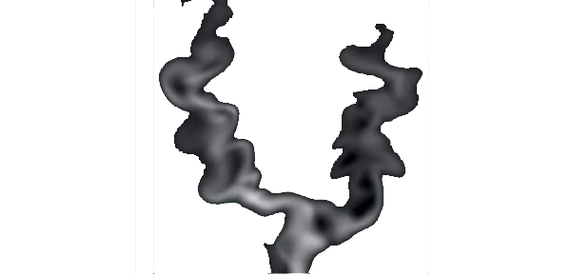
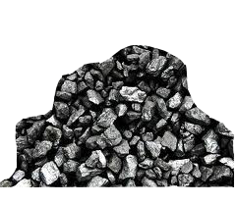
Mi az a megújuló energiaforrás?
A megújuló energiaforrás olyan energiaforrás, amely miután elhasználtuk újratermelődik. Például a fosszilis energiahordozókkal szemben (kőszén, földgáz, kőolaj stb. ) - melyek nem megújuló energiaforrások - nem okoznak olyan halmozódó káros hatásokat, mint az üvegházhatás, a levegőszennyezés vagy a vízszennyezés.

Slide 3
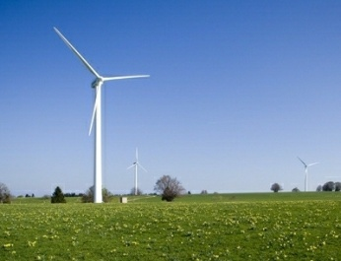
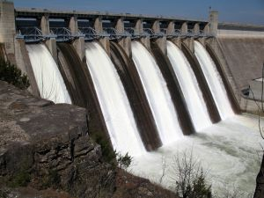
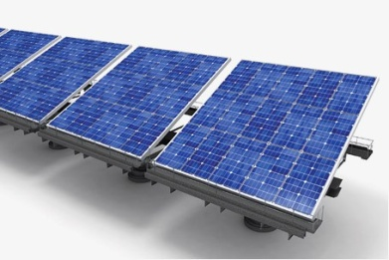
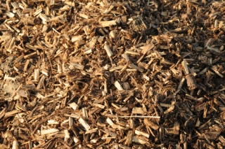
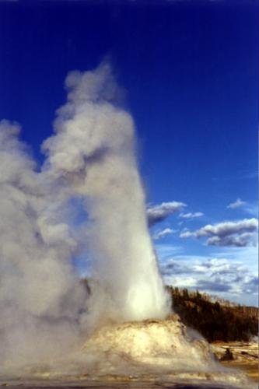
A megújuló energiaforrások fajtái - Választóképernyő
Szélenergia
Vízenergia
Napenergia
Biomassza
Geotermikus energia

Slide 4
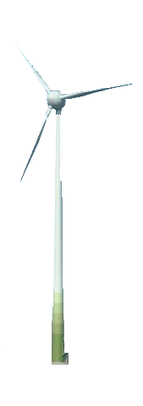
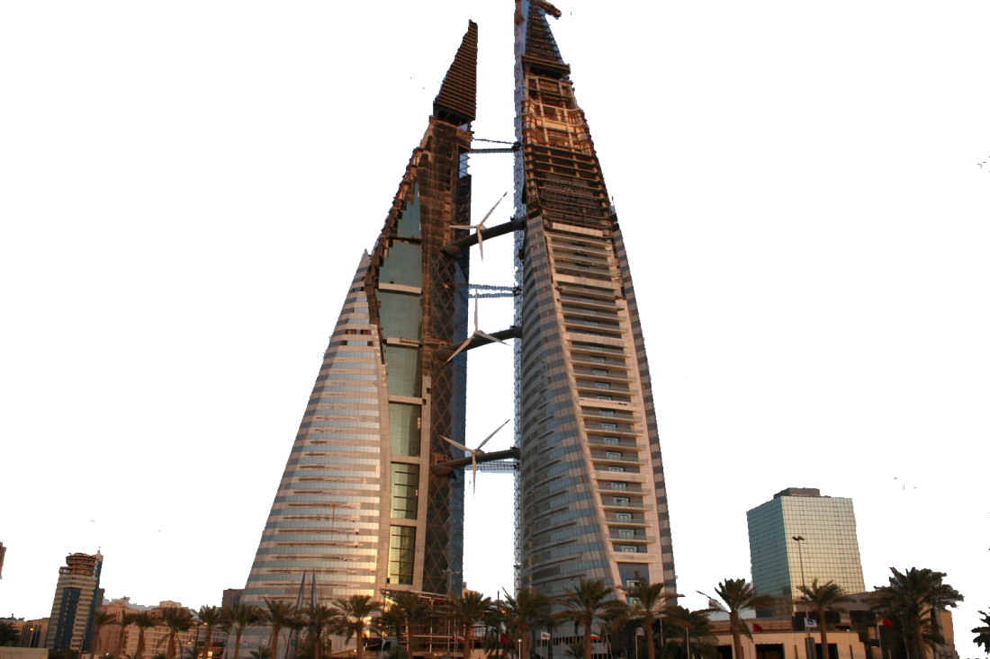
Szélenergia
Vissza
Tovább
Szélenergia-hasznosítás: energiahasznosítási módszer, amely folyamatosan erős széljárású területeken, közvetlen munkavégzésre vagy elektromos energia előállítására kialakított szélerőgéppel történik.
A legtöbb szélerőmű Dániában található, ugyanis éghajlata nagyon szeles, így kedvező a szélerőművek működtetése.
A Bahreini World Trade Center két tornya között 3 szélturbina található
Szélturbinák

Slide 5
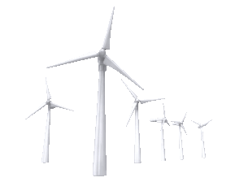
Vissza
Szélenergia termelés Magyarországon
Magyarországon összesen 37 szélerőmű van, összesen 172 toronnyal, 329 325 kW beépített teljesítménnyel. A legtöbb szélerőmű az ország északnyugati részén, főként Mosonmagyaróvár környékén található.
A háttérben Sopronkövesd szélerőművei láthatók

Slide 6
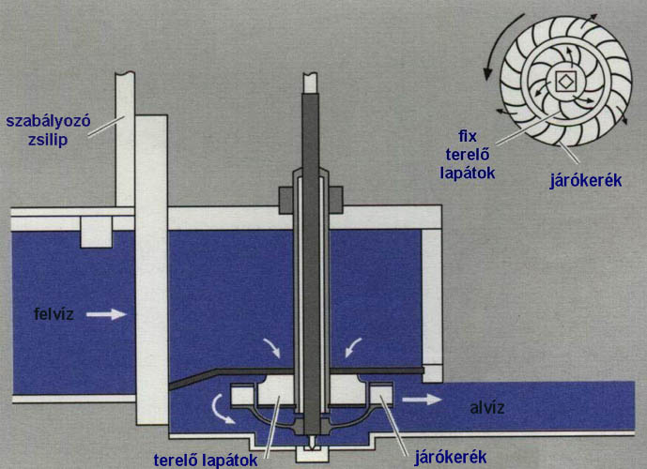
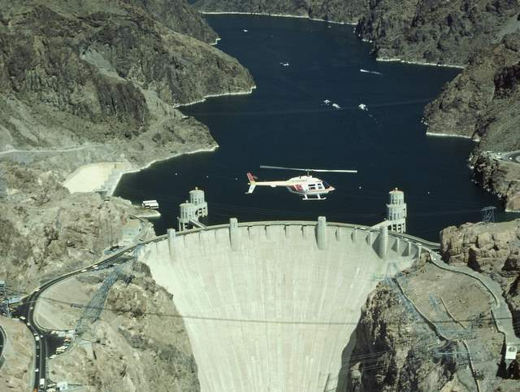
Vissza
Tovább
Vízenergia
A vízenergia hasznosítást általában nagy esésű, gyors folyású folyóknál alkalmazzák, ahol kedvezőek ehhez a feltételek. A villamos energia kinyerése úgy zajlik, hogy a vízbe turbinákat engednek, melyek generátorokat hajtanak meg.
Ahol van rá lehetőség, a folyót gáttal felduzzasztják és a szintkülönbséget kihasználva, a turbinákon átengedik a vizet, ami meghajtja őket.
Hoover-gát USA

Slide 7
Vissza
Vízenergia termelés Magyarországon
Hazai vízerőművek: a Kiskörei Vízerőmű, a Tiszai Vízerőmű (Tiszalök), az Ikervári Vízerőmű (1896), a Kenyeri Vízerőmű (2008), a Körmendi Vízerőmű (1930), a Csörötneki Vízerőmű (1909), a Kesznyéteni Vízerőmű (1943), a Felsődobszai Vízerőmű (1906), a Gibárti Vízerőmű (1903), az Alsószölnöki Vízerőmű és a Kvassay Vízerőmű.
A Tiszalöki Vízerőmű építési terve 1863-ban fogalmazódott meg. A vízlépcső 1954-ben, a hajózsilip 1958-ban készült el. A vízerőművet 1959-ben helyezték üzembe. A Kiskörei Vízerőmű építése 1967-ben kezdődött, a vízerőmű technológiai berendezései 1974-ben készültek el. A Békésszentandrási Vízerőmű építése 2011. óta zajlik.
A háttérben a Tiszai Vízerőmű látható

Slide 8
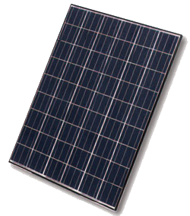
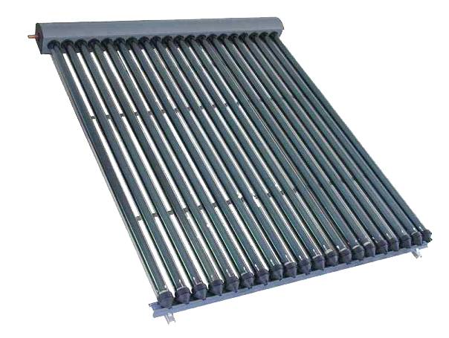
Vissza
Tovább
Napenergia
Napelem
A napenergia hasznosításának egyik módja a napelem, amely elektromos áramot termel. Elterjedt technológia, ugyanis az erősen napsütötte területeken igen magas hatásfokkal üzemel és ára viszonylag hamar visszatérül.
A napenergia hasznosításának másik módja pedig a napkollektor. Amely tulajdonképpen a nap melegét használja arra, hogy vizet melegítsen.
Napkollektor

Slide 9
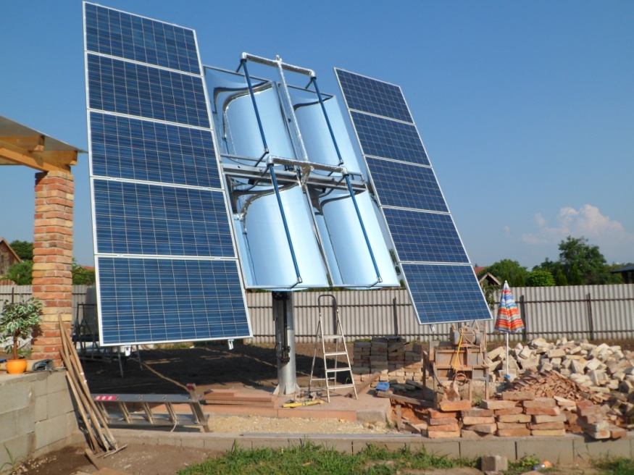
Vissza
Napenergia felhasználás Magyarországon
Magyarországon is egyre elterjedtebb a lakóházak, középültek tetejére szerelt napkollektor, illetve napelem. A magas közüzemi díjak hosszú távon csökkenthetők a beruházások által.
Családi ház udvarán épülő napkollektor és napelem kombinálása

Slide 10
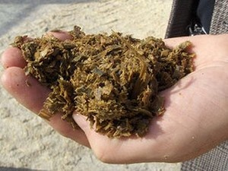
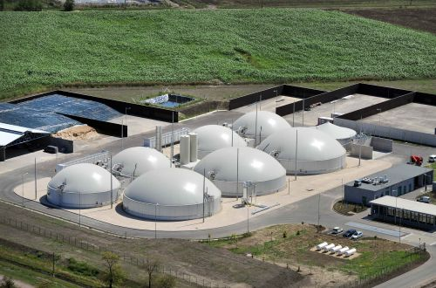
Vissza
Biomassza
A biomassza alatt az elpusztult állati és növényi eredetű tömeget és egyéb melléktermékeket értjük.
Felhasználása sokrétű. Egyrészt a növényi eredetű anyagból tüzelőanyagot (ún. brikettet) lehet készíteni, mely fűtésre alkalmas. Másrészt a biomassza természetes bomlási folyamata következményeként éghető gázok szabadulnak fel, mely folyamat a biogáz üzemben történik szabályozott körülmények között. Az így előállított biogázt elektromos áram előállítására használják.
Biogáz üzem Szarvason
http://www.idokep.hu/hirek/biogazuzem-szarvason

Slide 11
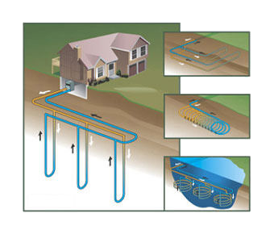
Vissza
Geotermikus energia
A geotermikus energia a Föld belső hőjéből származó energia. A geotermikus energia korlátlan és folytonos energia nyereséget jelent. Termálvíz formájában nem kiapadhatatlan forrás. Kitermelése viszonylag olcsó, a levegőt nem szennyezi.
Geotermikus energia kitermelése a háztartásban
Szentesen a 79 °C -os vízzel első lépcsőben a kórházat, majd a második lépcsőben az üvegházakat fűtik, illetve a régi strandfürdőben hasznosítják a meleg vizet. Szegeden 3000 lakás fűtését oldották meg ezzel a módszerrel.

Slide 12
Ellenőrző kérdések
Mit nevezünk megújuló energiaforrásnak?
Hogyan hasznosítja az ember a szél energiáját?
Hogyan használja fel az ember a víz erejét?
Melyik eszköz képes a nap energiájából elektromos áramot termelni?
Melyik Békés megyei településen található biogáz üzem?
Mi az a geotermikus energia?

Slide 13
Válaszok az ellenőrző kérdésekre
Mit nevezünk megújuló energiaforrásnak?
Hogyan hasznosítja az ember a szél energiáját?
Hogyan használja fel az ember a víz erejét?
Melyik eszköz képes a nap energiájából elektromos áramot termelni?
Melyik Békés megyei településen található biogáz üzem?
Mi az a geotermikus energia?
A megújuló energiaforrás olyan energiaforrás, amely miután elhasználtuk újratermelődik a természet által.
Szélturbinák segítségével elektromos áramot termel.
A folyók esését kihasználva vízi erőművekkel elektromos áramot termel.
A napelem.
Szarvason.
A geotermikus energia a Föld belső hőjéből származó energia.

Slide 14
Forrásjegyzék
http://www.nemzetigeografia.hu/sites/default/files/nodeuploads/2011/06/hoover_megastructures_rgb.jpg
http://www.acrux.hu/sun/pic/napelem/kc200ght.jpg
http://www.kardoslabor.hu/web/kepek/nrg.napkollektor.jpg
http://www.videkesgazdasag.hu/admin/data/file/264_szarvasbio.jpg
http://agrarszektor.hu/images/hirek/biogaz.jpg
http://tisztajovo.hu/media/2010/08/geo3.png
http://hu.wikipedia.org/w/index.php?title=F%C3%A1jl:Szeleromu_sopronkovesd.jpg&filetimestamp=20080916173258
http://windtanoo.com/wp-content/uploads/group_of_wind_turbines_spinning_300_clr.gif
http://keptar.oszk.hu/018700/018771/udules_048_nagykep.jpg
www.alternativenergia.hu
http://www.vitaminsziget.com/print.php?cikk_id=2891
www.pannonpower.hu
http://www.alommatrac.hu/galeria/image/products/37_felho6.jpg
http://www.femina.hu/terasz/az_univerzum_sulyos_csapasa_nem_tudunk_vedekezni_ellene1/nap.jpg
http://2.bp.blogspot.com/_SYZpxZOlcb0/S70wftXc-QI/AAAAAAAAAAM/ytO82-q8Rio/s1600/Aerial+View+of+Niagara+Falls,+Ontario,+Canad%20%20a.jpg
http://www.vjm.hu/image/?id=7319&ext=jpg&th=a
http://imagestore1.blogger.hu/25_19468_256792_89f104430406808bd19572734a8e100d_556f8b_301.jpg
http://www.nyf.hu/others/html/kornyezettud/megujulo/Startpage/castle8.jpg
http://www.greenfo.hu/uploads/kepek/15/1544/cikk.jpg
http://www.nyf.hu/others/html/kornyezettud/megujulo/vizenergia/Fourneyron%20turbina.jpg
www.nyf.hu/others/html/kornyezettud/megujulo/startpage

Slide 15
Köszönöm a figyelmet!

